Slide 1



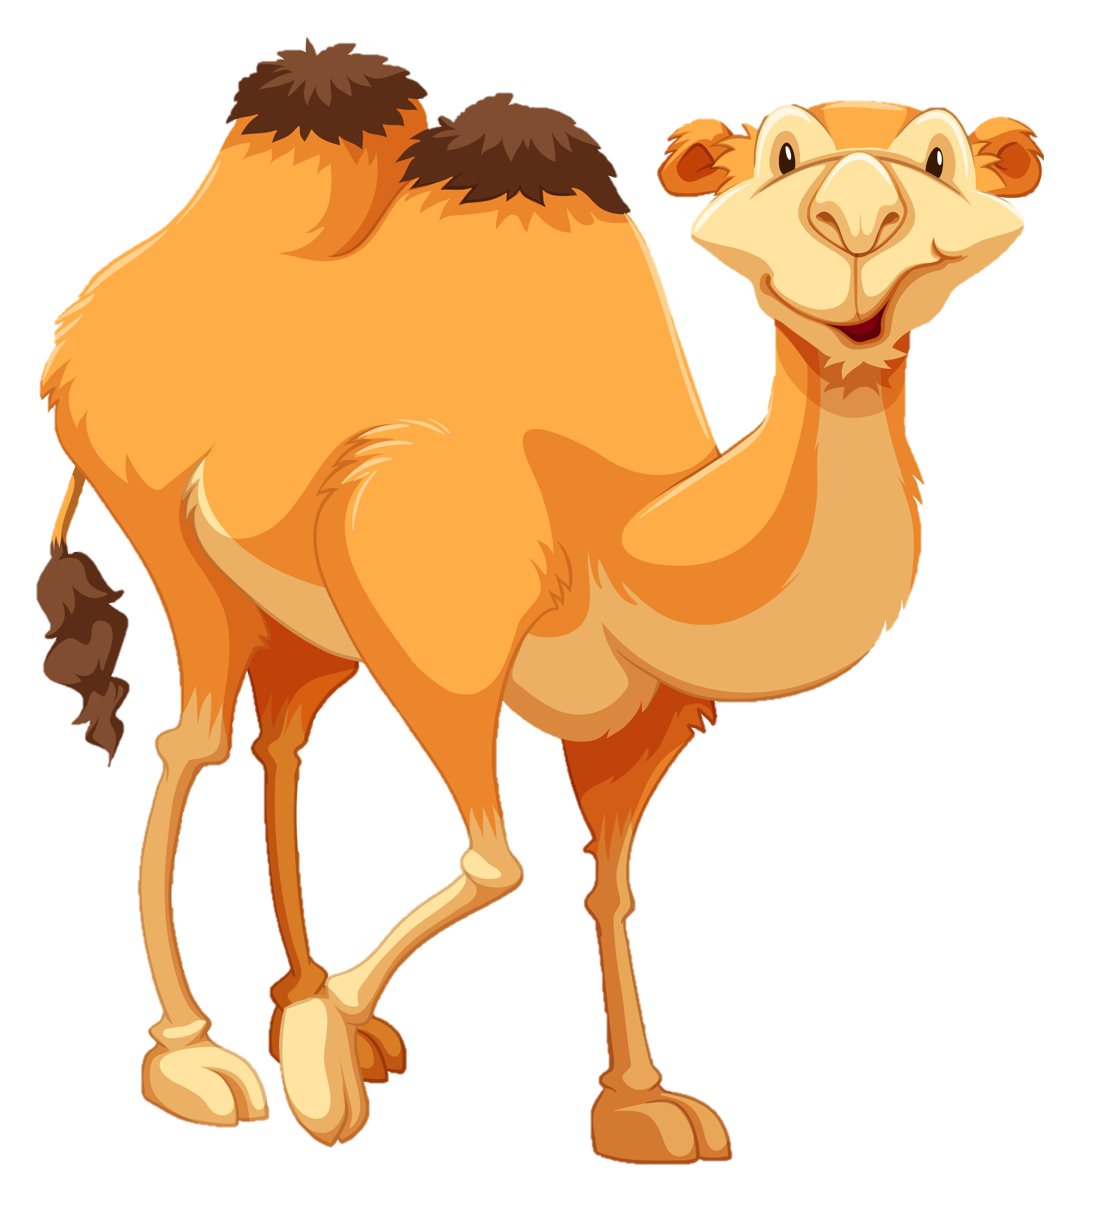


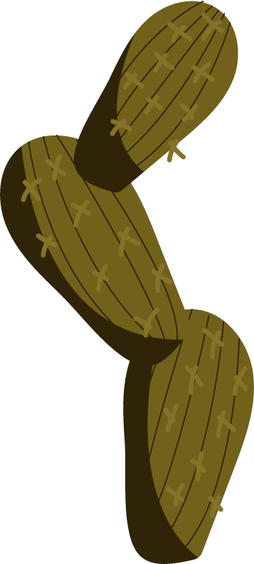

(Tiết 2)

Slide 2

1
a) Vẽ đoạn thẳng AB dài 5 cm.
Hãy nêu các bước vẽ đoạn thẳng AB
Bước 1: Chấm một điểm và đặt tên cho điểm đó là A.
Bước 2: Đặt thước để vạch số 0 của thước trùng với điểm A vừa chấm.
Bước 3: Chấm điểm B tại vị trí 5 cm.
Bước 4: Nối hai điểm A và B ta được đoạn thẳng AB dài 5cm.
Notes:
Ấn vào tên từng đồ vật để xem đáp án

Slide 3

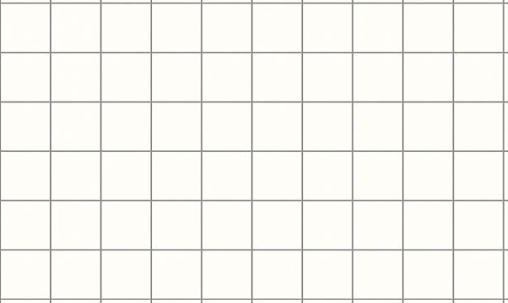
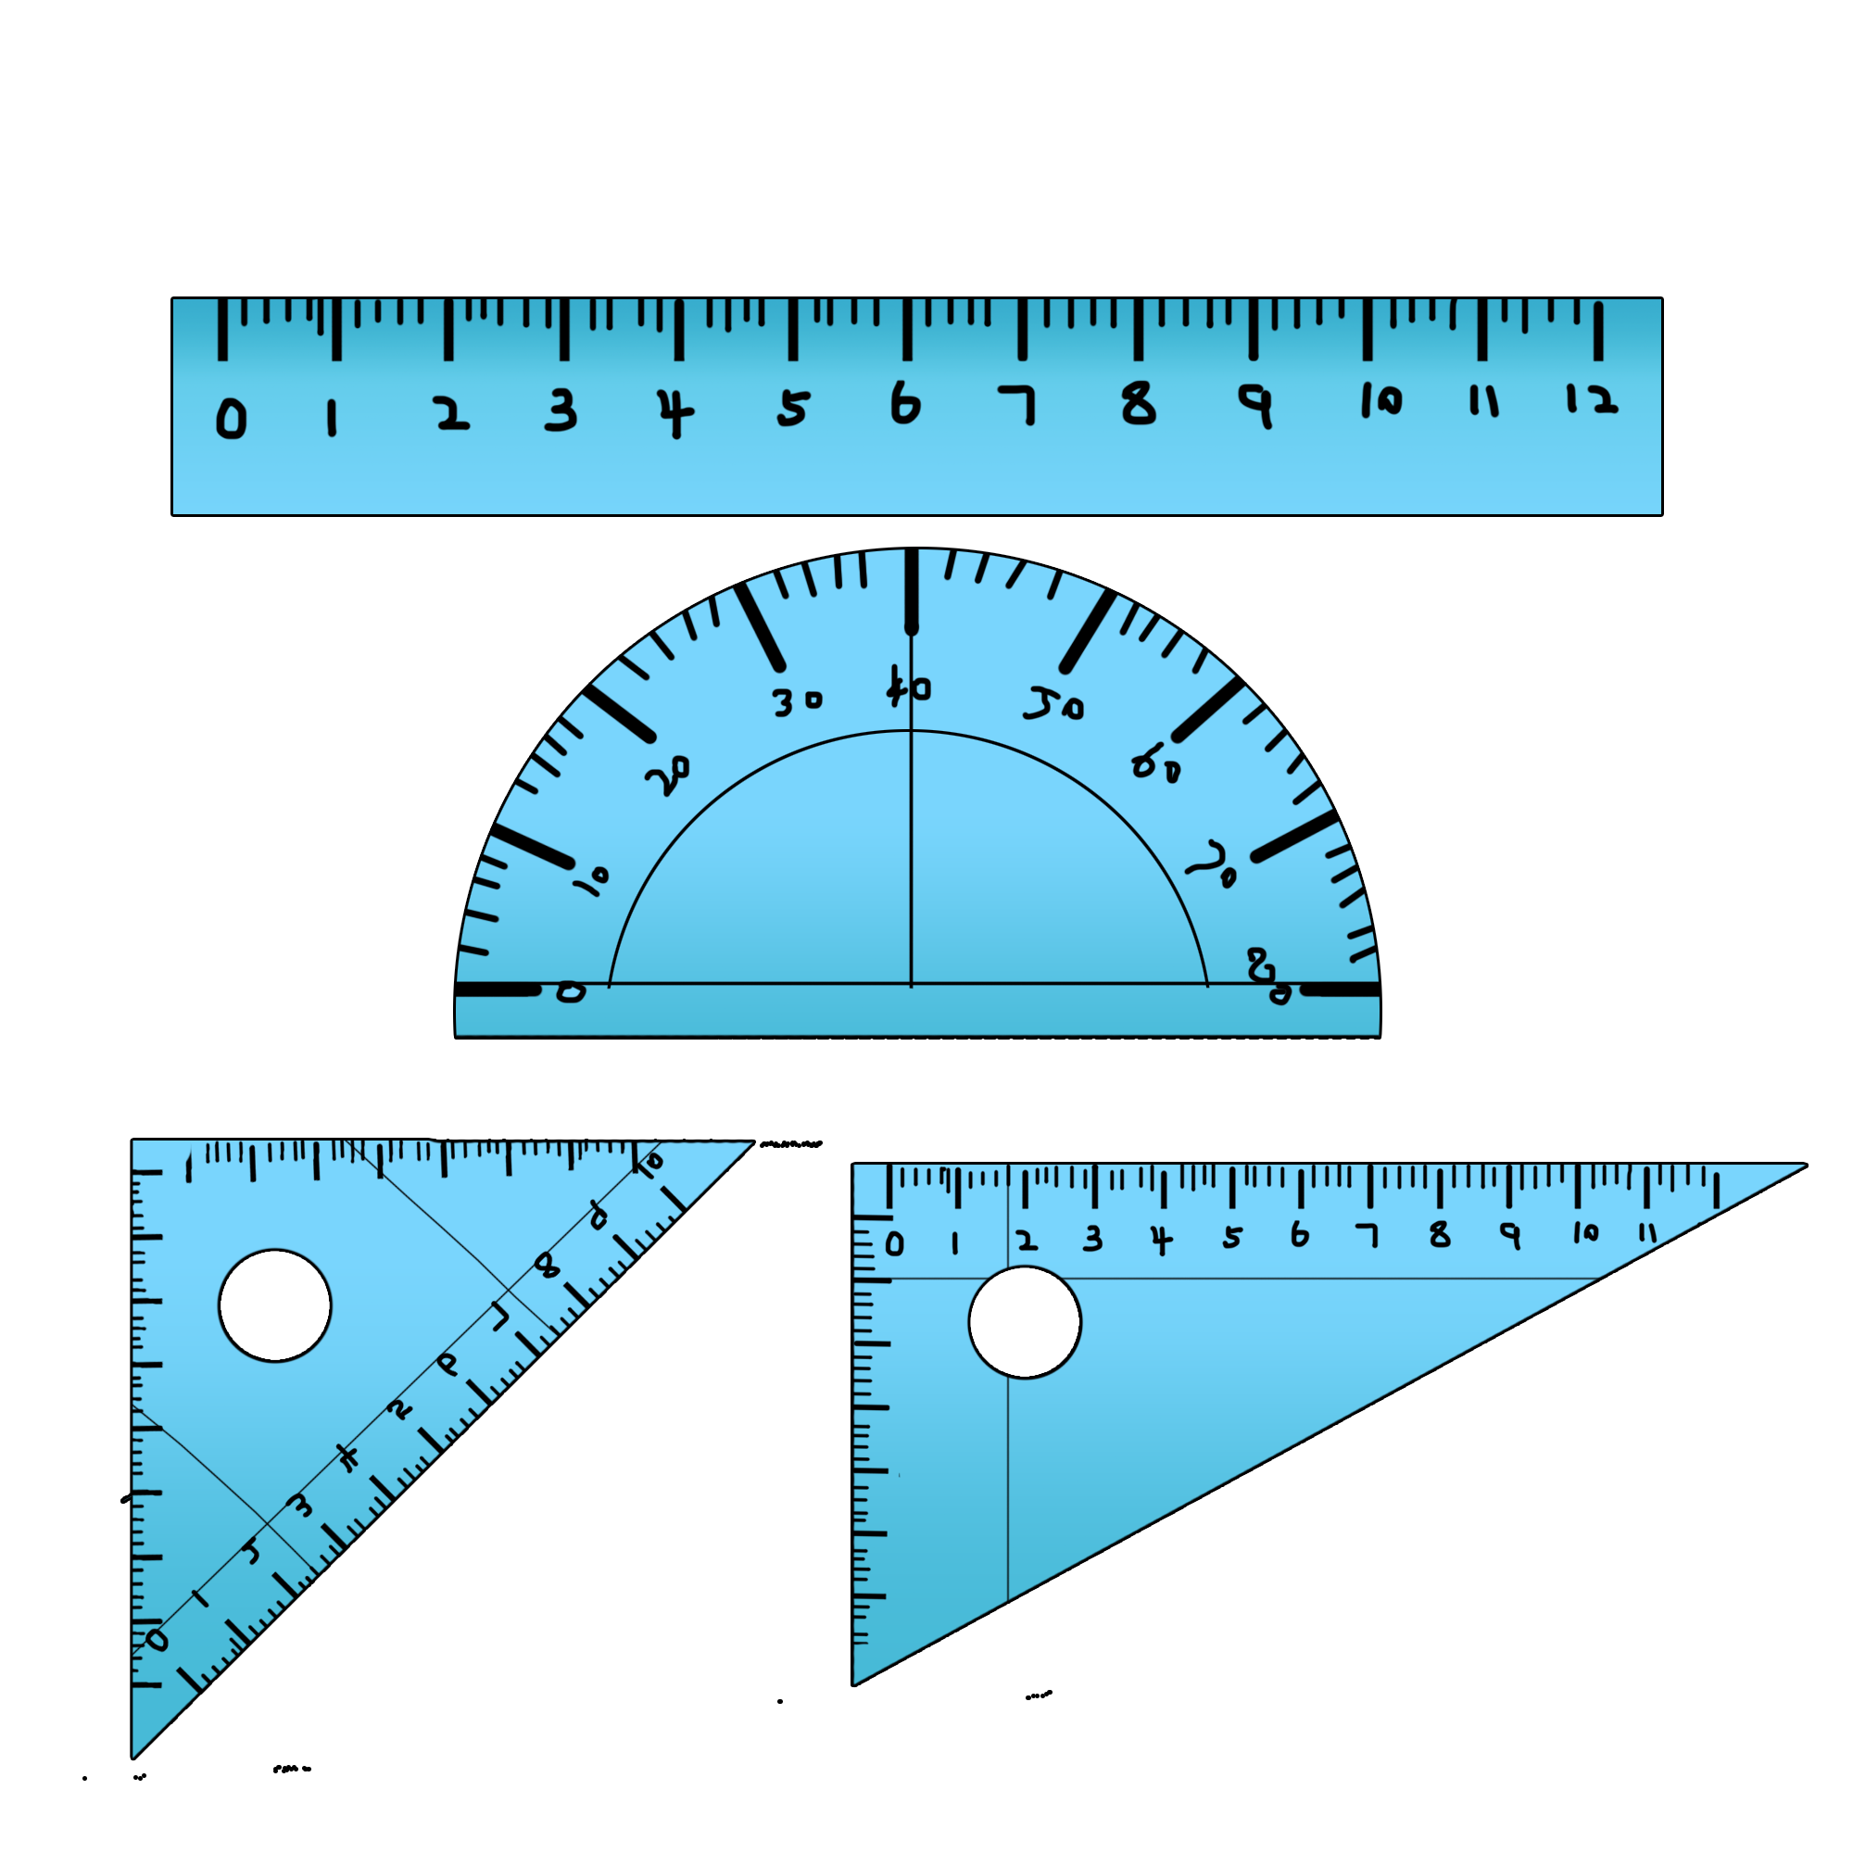
A
B

Slide 4
1
a) Vẽ đoạn thẳng CD dài 7 cm.
Hãy nêu các bước vẽ đoạn thẳng CD
Bước 1: Chấm một điểm và đặt tên cho điểm đó là C.
Bước 2: Đặt thước để vạch số 0 của thước trùng với điểm C vừa chấm.
Bước 3: Chấm điểm D tại vị trí 7 cm.
Bước 4: Nối hai điểm C và D ta được đoạn thẳng CD dài 7cm.
Notes:
Ấn vào tên từng đồ vật để xem đáp án

Slide 5
D
C

Slide 6
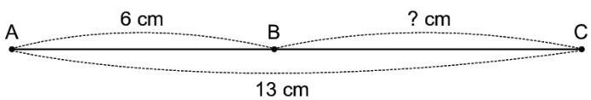
a) Tính độ dài đoạn thẳng BC.
2
Bài giải
Độ dài đoạn thẳng BC là:
13 – 6 = 7 (cm)
Đáp số : 7 cm

Slide 7
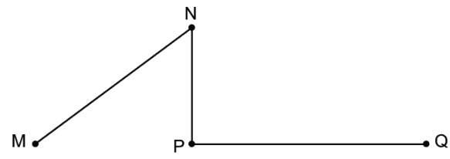
b) Đo rồi tính độ dài đường gấp khúc MNPQ
2
Bài giải
Độ dài đường gấp khúc MNPQ là:
5 + 3 + 6 = 14(cm)
Đáp số : 14 cm
5 cm
3 cm
6 cm

Slide 8





1
b)Chọn hình thích hợp đặt vào dấu ?
?
Các khối hình sắp xếp lần lượt theo thứ tự : Hình tròn màu đỏ, hình tứ giác màu xanh lá, hình tứ giác màu tím, hình tam giác màu xanh da trời lặp lại 3 lần
Các em quan sát thứ tự các hình, có nhận xét gì về quy luật của các hình này không ?
Notes:
Ấn vào tên từng đồ vật để xem đáp án

Slide 9
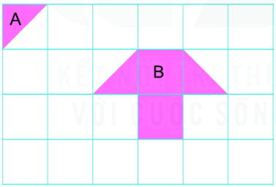
Dùng bao nhiêu hình A để xếp thành hình B?
4
Chia hình B thành các tam giác nhỏ A rồi đếm số tam giác đó.
6 hình

Slide 10
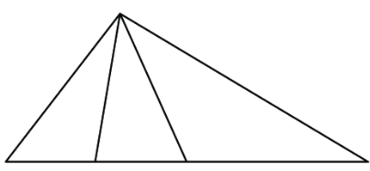
Chọn câu trả lời đúng
Số hình tam giác có trong hình sau là:
5
3 hình
4 hình
5 hình
6 hình

Slide 11
chào
tạm biệt

Slide 12


Soạn bài giảng yêu cầu các khối lớp
Thiết kế bài giảng E – Learning
MĂNG NON – TÀI LIỆU TIỂU HỌC
Mời truy cập: MĂNG NON- TÀI LIỆU TIỂU HỌC | Facebook
ZALO : 0382348780 - 0984848929

